Slide 1
Kontrollerte forsøk med brukerrespons
– forsøksdesign og resultat
Hugo Hammer

Slide 2
Disposisjon
Forsøksdesign
Spørreundersøkelse
Resultater

Slide 3
Plan for eksperiment
Intervensjoner:
  10:00 – 10:30 og
  14:00 – 14:30
Setpunkt-temperatur fra aggregat som gitt i tabellen
For hver intervensjon ble undersøkelsen sendt ut til 53 dedikerte brukere
Spørreundersøkelse sendt ut 10:15 og 14:15
 | 19.01 | 21.01 | 23.01 | 03.02 | 04.02 | 05.02
Byggdel A | 21.5 / 26 | 21.5 / 24 | 21.5 / 26 | 21.5 / 24 | 21.5 / 28 | 21.5 / 28
Byggdel B | 21.5 / 26 | 21.5 / 24 | 21.5 / 26 | 21.5 / 24 | 21.5 / 28 | 21.5 / 28
Byggdel C | 26 / 21.5 | 24 / 21.5 | 26 / 21.5 | 24 / 21.5 | 28 / 21.5 | 28 / 21.5

Slide 4
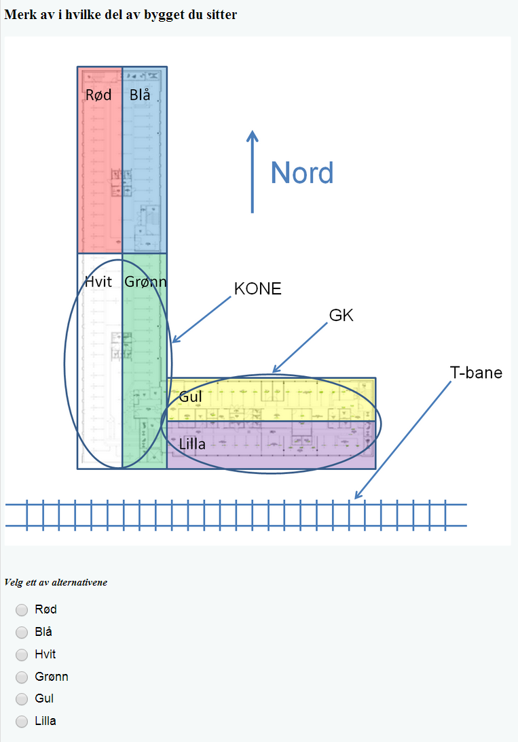
Spørreundersøkelse

Slide 5
Spørreundersøkelse
Kjønn
Etasje
Bedrift
Kontortype
Astma, allergi, medisin, forkjølet
Start og sluttid for når brukerne besvarte undersøkelse
Registrert faktisk rom- og tilluftstemperatur for hver bruker når undersøkelsen ble besvart

Slide 6
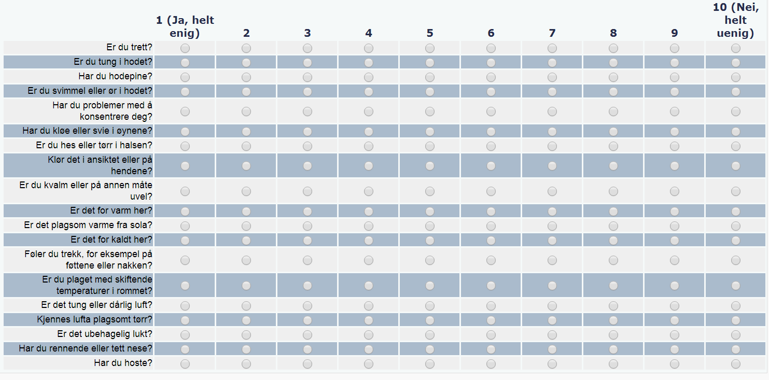
Spørreundersøkelse

Slide 7
Gjennomfører eksperimentene….

Slide 8
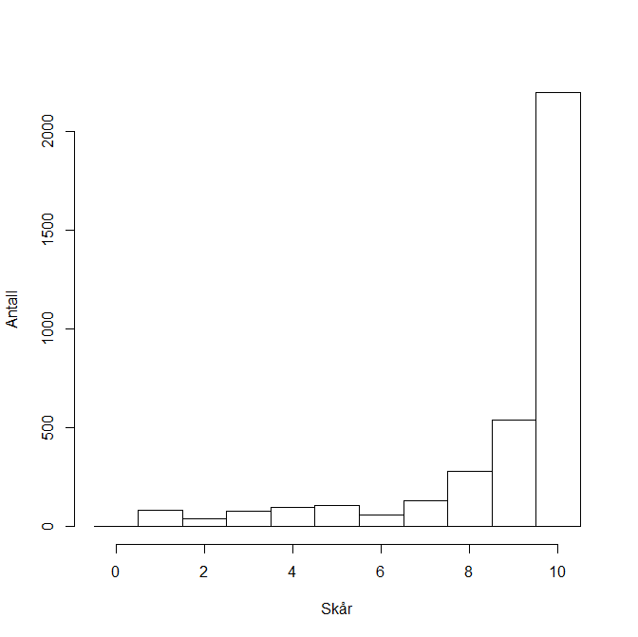
Fordeling av scorer
Tok kun vare på svar hvor begge i cross-over var med
Totalt 190 svar fra 40 unike brukere
Noen brukere svarte 12 ganger andre kun 2 ganger
Notes:
Brukerne gjennomgående svært godt fornøyd med inneklima. Ingen stor forskjell overtemperatur/undertemperatur (mer i regresjonsanalysen).
Skal vi si noe om kjønnsfordelig og om de er fra GK eller andre firma (sum for andre)
Hugo: Dette har minimale effekter i forhold (se regresjonsanalyse). Hensikten her er å vise at i all hovedsak er brukere fornøyd med inneklima i GK-bygget.

Slide 9
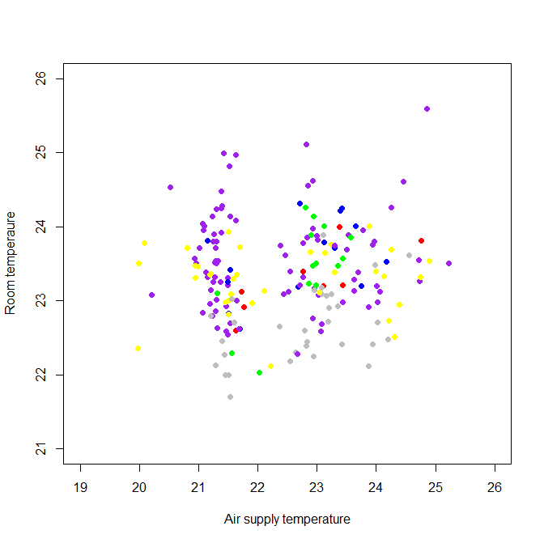
Tilluftstemperatur mot romtemperatur
Notes:
Ingen særlig trend mellom romtemperatur og tilluftstemperatur. Dette er gode nyheter. Vi lykkes å isolere effekten av tilluftstemp rimelig bra ser det ut til.
Kari: hva betyr det? Betyr det at vi har stoppet før romtemperaturen er påvirket av tilluftstemperaturen?
Hugo: Ja, det kan se slik ut.

Slide 10
Statistisk analyse
Luftkvalitet

Slide 11
Luftkvalitet
Kvinner oppfatter luftkvaliteten som signifikant bedre ved økt tilluftstemperatur i forhold til romtemperatur
Menn ingen forskjell
 | Estimate | Std. Error | df | t value | P-value
(Intercept) | 8.349 | 0.341 | 39.175 | 24.451 | 0.000 ***
Male (reference Female) | 0.9 | 0.452 | 39.582 | 1.993 | 0.053 .
Over*Female | 0.299 | 0.076 | 153.485 | 3.936 | 0.000 ***
Over*Male | 0.044 | 0.068 | 150.75 | 0.655 | 0.513
Female*Room temp | – 0.731 | 0.26 | 179.06 | – 2.807 | 0.006 **
Male*Room temp | 0.034 | 0.229 | 180.815 | 0.148 | 0.883
Notes:
Når overtemperatur økes med en grad, bedres oppfattet luftkvalitet med 0.3 (av 10) poeng for kvinner. For menn ingen endring.
Videre indikerer dataene av kvinner oppgaver luftkvaliteten som bedre når luften romtemperaturen er kaldere.

Slide 12
Symptomer

Slide 13
Symptomer
Kvinner oppgir færre symptomer ved økt tilluftstemperatur i forhold til romtemperatur
Menn ingen forskjell
 | Estimate | Std. Error | df | t value | P-value
(Intercept) | 8.483 | 0.237 | 36.718 | 35.739 | 0.000 ***
Male (reference Female) | 0.67 | 0.314 | 37.172 | 2.133 | 0.040 *
Over*Female | 0.206 | 0.06 | 152.898 | 3.443 | 0.001 **
Over*Male | 0.033 | 0.053 | 149.506 | 0.62 | 0.536
Female*Room temp | – 0.261 | 0.201 | 182.668 | – 1.299 | 0.196
Male*Room temp | – 0.073 | 0.177 | 183.5 | – 0.41 | 0.682
Notes:
Igjen, færre symptomer når overtemperatur økes.
Menn har færre symptomer enn kvinner.
Kari: hva mener vi med færre? 10 er bedre score enn 1. Er ikke scoren høyere når de er mest fornøyd?
Betyr færre symptomer her bedre score?

Slide 14
Termisk komfort

Slide 15
Termisk komfort
Økt tilluftstemperatur gir ingen signifikant påvirkning på termisk komfort
 | Estimate | Std. Error | df | t value | P-value
(Intercept) | 7.704 | 0.26 | 37.575 | 29.668 | 0.000 ***
Male (reference Female) | 1.625 | 0.344 | 38.058 | 4.725 | 0.000 ***
Over*Female | 0.059 | 0.068 | 154.173 | 0.863 | 0.389
Over*Male | 0.004 | 0.061 | 150.683 | 0.067 | 0.946
Female*Room temp | 0.01 | 0.228 | 183.483 | 0.045 | 0.964
Male*Room temp | 0.257 | 0.200 | 183.913 | 1.284 | 0.201
Notes:
Menn er betydelig mer temrmisk komfortable enn kvinner

Slide 16
Konklusjon
Ved økt tilluftstemperatur i forhold til romtemperatur oppgir kvinner at de
Oppfatter luftkvaliteten som signifikant bedre
Signifikant mindre symptomer

